Slide 1
جامعة بنها كلية التربية الرياضية للبنين

Slide 2
قسم الإدارة الرياضية والترويح الفرقة الأولي مادة مدخل في الترويح الرياضي

Slide 3
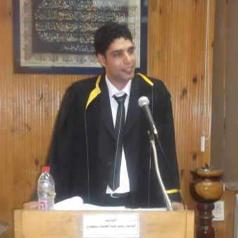
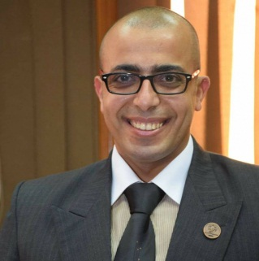
تحت إشراف
د/ محمد محمود النجار د / أسامة رجب سعودي

Slide 4
أنواع الانشطة الترويحية
نوع الترويح
سن الفرد
نوع الجنس
مكان الترويح
عدد المشتركين
نوع التنظيم
مستويات الإشتراك
مجال الإشراف

Slide 5
من حيث نوع الترويح
رياضي
سياحي
تجاري
فني
علاجي
في الخلاء
إجتماعي
ثقافي

Slide 6
من حيث سن الفرد
الأطفال
الشباب
كبار السن

Slide 7
من حيث نوع الجنس
الفتيان ( ذكور)
الفتيات (الإناث)

Slide 8
من حيث مكان الترويح
في الخلاء
ترويح داخلي

Slide 9
من حيث عدد المشتركين
ترويح فردي
ترويح جماعي

Slide 10
من حيث نوع التنظيم
ترويح منظم
ترويح غير منظم

Slide 11
من حيث مستويات الإشتراك
إيجابي
سلبي

Slide 12
من حيث مجال الإشراف
في الأسرة
في المدرسة
في الجامعة
في النادي

Slide 13
أهداف الترويح الرياضي :-

Slide 14
أهداف الترويح الصحية :-
أهداف صحية ( نفسية وعقلية ) :-
التخلص من أمراض الاكتئاب .
التخلص من الضغوط المهنية.
التخلص من التوتر والقلق .
الإحساس بالتفاؤل والأمل في المستقبل .
إحساس الفرد بالسعادة .
القدرة علي التركيز والإدراك والملاحظة والتخيل والإبداع .

Slide 15
أهداف الترويح الصحية :-
أهداف صحية (عضوية بدنية ) :-
تحسين الصحة .
اكتساب حد أدني للياقة البدنية .
الحفاظ علي سلامة الأجهزة الحيوية .
السيطرة علي البدانة والحفاظ علي القوام .
اشباع الميول والرغبات الحركية .

Slide 16
أهداف الترويح الإجتماعية :-
أهداف اجتماعية :-
تكوين علاقات اجتماعية جديدة .
الانتماء والولاء للجماعة .
التمتع بالنظام والطاعة واحترام الآخرين .
التدريب علي القيادة التبعية .
الرقي بالسلوك والاتجاهات الاجتماعية .

Slide 17
أهداف الترويح الثقافية :-
أهداف ثقافية –
زيادة القاعدة المعرفية لدي الممارس .
زيادة الخبرة العملية .
الحصول علي المعلومة بالطريقة التجريبية .

Slide 18
أسئلة تفاعلية
أذكر أنواع الأنشطة الترويحية ؟
أذكر أهداف الترويح الرياضي ؟

